Slide 1

متجاوباً
كن متجاوباً
كن
٢ كورنثوس
د. ريك جريفيث • مؤسسة الدراسات اللاهوتية الأردنية
BibleStudyDownloads.org

Slide 2

هاي
Notes:
One of our cruelest responses to others is apathy. Once I knew someone who simply ignored me. He acted as if I did not exist. When I talked, he pretended not to hear. When I walked toward him in a hallway as he walked toward me, he wouldn’t greet me. When I was in the same room as him, he watched me in the corner of his eye to assure that he would sit on the other side of the room. I sat down with him and his wife some years ago to talk about it and see what I had contributed to this. He listed many vain imaginations of things I had done to spy on him, so he said that he was just trying to guard his privacy. The amazing thing about this is that I am the one responsible for sticking my neck out to help him find his calling in life.

Slide 3

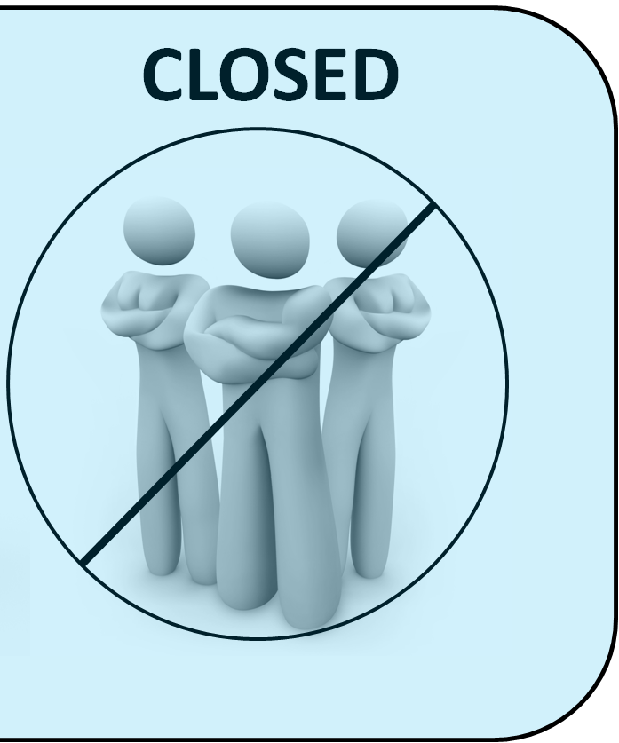
منفتح
منغلق
Notes:
Maybe you can relate to my experience. You are open to people, but they are closed to you. One of our cruellest responses to others is apathy—or simply ignoring others—and you have seen this first hand.
Maybe your family background is far from ideal. Your father—or mother—neglected you growing up.
I find that here in Singapore many people struggle with apathy towards them at work. A worldwide survey was done some years back where people were asked, “Does your work energize you?” The USA had the highest score at 40%. The lowest country in the world was Singapore—only 2% said that their work energized them. When someone just looks at you like a robot to get work out of you, it is deflating.

Slide 4

الله ليس غير مبالي بك
Notes:
What a wonderful thing to see that God is not apathetic about you! Hardly! Most of us are quite informed what God has done for us. Are we apathetic towards him in response?
God has given us people who care about us—do we appreciate them?
God has given us more resources than we need—do we share them with others?
God rescued us from the pain of sin—do we thank him for being free from that slavery?

Slide 5

كيف يمكنك أن
تكون متجاوباً
مع قلب الله نحوك ؟
Notes:
How can you be responsive to God’s heart for you? Instead of apathy, what is the right way to respond to the Lord for all he has done to save you, provide for you, purify you, restore you?

Slide 6
خلفية
2 كورنثوس
Notes:
Paul reached out to a church that was feeling conflicted and apathetic towards him—even though he started the church!
Imagine investing yourself into someone substantially—you help him or her get a job, you train the person with life skills that lead to success, or you even raise the person as your son or daughter. Despite all this, then that person turns against you! How would you feel? Certainly, this would hurt deeply.

Slide 7
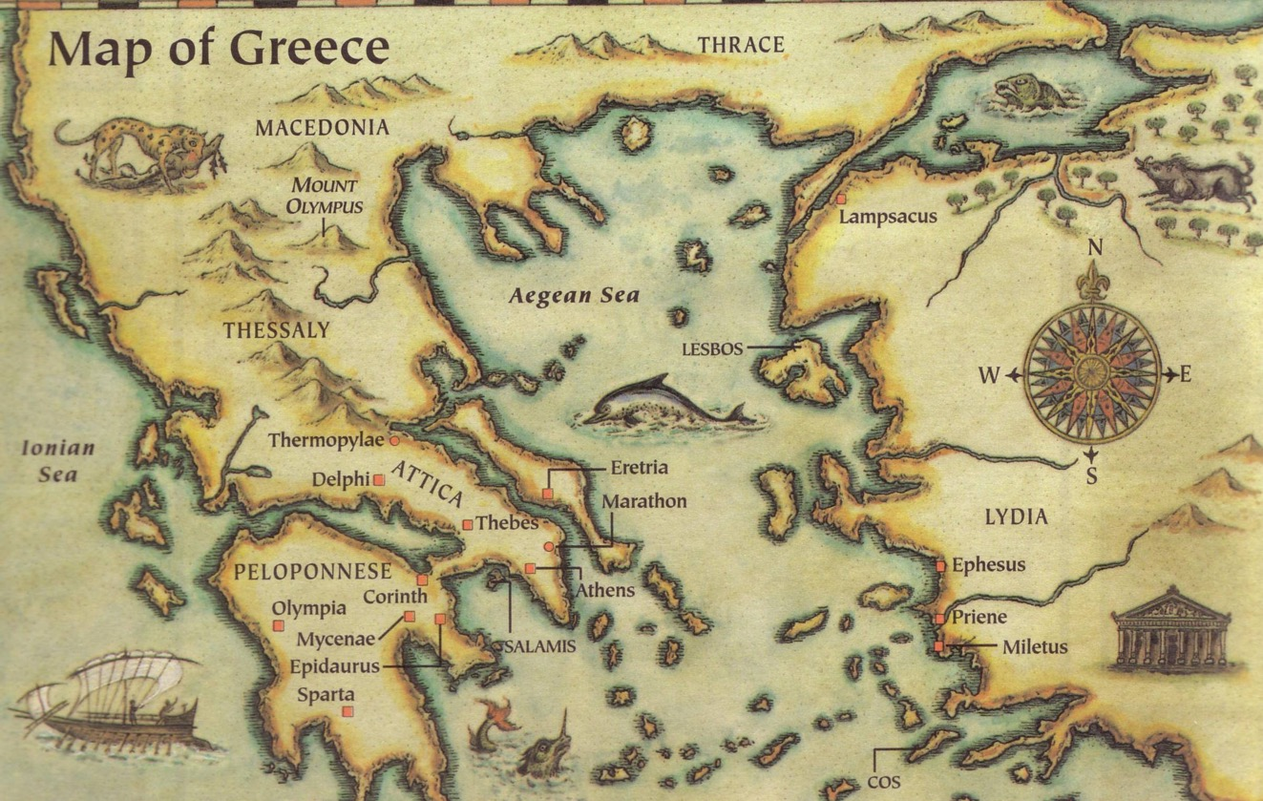
كتبت 2 كورنثوس في 56 م
تسالونيكي
بيرية
أثينا
كورنثوس

Slide 8
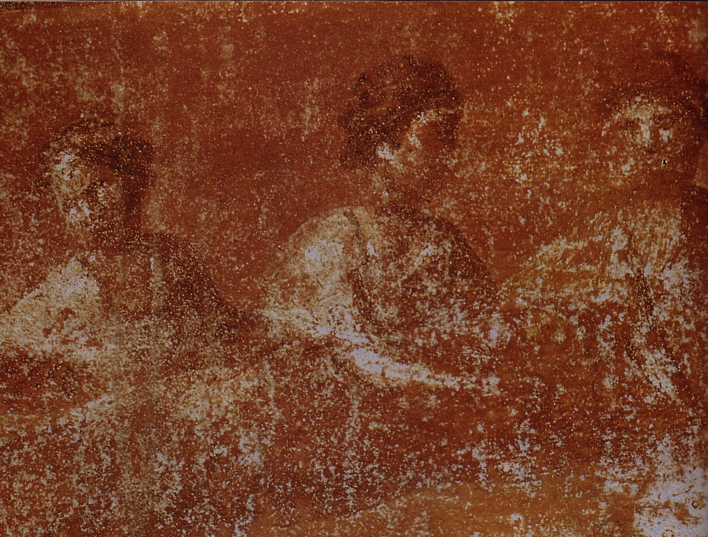
كيف كانت
؟ الكنيسة الأولى حقاً
الطلاق (7)
المواهب (12-14)
1 كورنثوس
الوثنية (8-10)
سفاح القربى (5)

Slide 9
نظرة عامة على العهد الجديد
(الكلمات المفتاحية للرسائل البولسية)
38
124
39-41
إلى أقصى الأرض (أعمال 1: 8)
أع 9 13 14 15 16 18 21 27 28
نيسان 48 -
أيلول 49
1
غلاطية
نيسان 50 -
أيلول 52
2
بحر إيجة
ربيع 53 -
أيار 57
3
أسيا
شباط 60
أيار 62
1
روما
ربيع 62 -
خريف 67
4
إسبانيا
خريف 67 -
ربيع 68
2
روما
صيف
35-37
دمشق
أنطاكية
أيار 57 –آب 59
المحاكمات
خريف 49
المجمع
ربيع 68
إتساع الكنيسة
35 48 49 50 52 53 57 60 62 67 68 95
مت
لو
أع
مر
يو
التبرير
الإختطاف
غل
1 تس
1 كو
التقديس
الضيقة
2 تس
2 كو
الرسول
الأناجيل و الأعمال
الرسائل البولسية
1 2 3 4
الرحلات
روما
السجن المتكرر
Pauline Missionary & Key Words

Slide 10

كن مختلفاً
1 كورنثوس
د. ريك جريفيث• مؤسسة الدراسات اللاهوتية الأردنية
BibleStudyDownloads.org

Slide 11
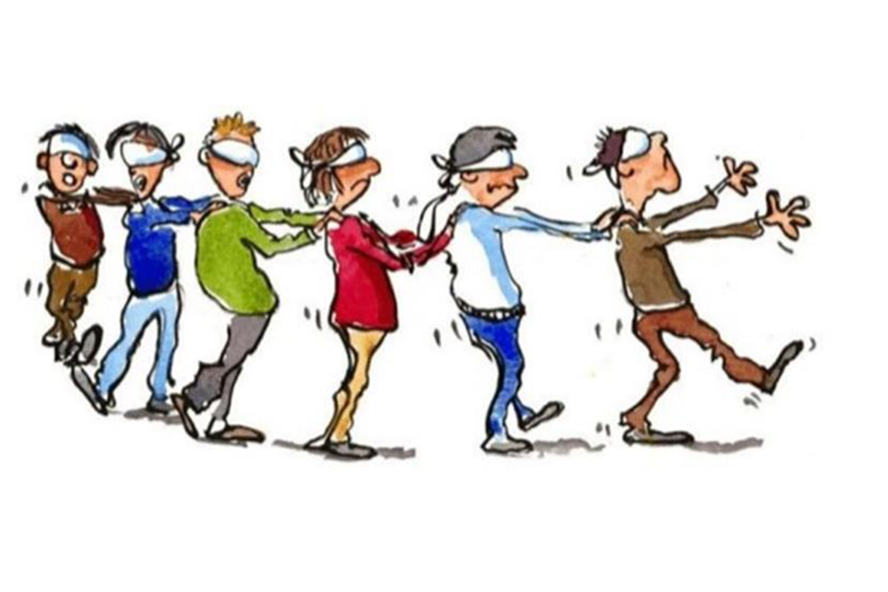
عقلية القطيع
Notes:
We all are too keenly aware that there is a herd mentality in our world. It seems that the blind keeps leading the blind—insisting that we slavishly follow.
This week the governor of Virginia publicly argued for infanticide—and millions supported him!
Then pictures arouse of his racism while in medical school—so now politicians of his own party are calling for his resignation!
Since when is prejudice worse than killing babies right after birth?

Slide 12

كن مختلفاً
Notes:
In a world where right is considered wrong and wrong is deemed right, God has called believers to be different.

Slide 13

كيف يجب أن نكون مختلفين
عن غير المؤمنين ؟
Notes:
What are some of the ways that God wants your life to escape the herd mentality?
How does Jesus desire you to rise above the fray?

Slide 14

كيف يجب أن نكون ....
نكون
متحدين
(1-4)
نكون
خلوقين
(5-6)
نكون
مختلفين
نكون
غير أنانيين
(7-16)
1 كورنثوس
عن غير المؤمنين ؟

Slide 15

الفكرة الرئيسية
كن مختلفاً من خلال كونك
متحداً، خلوقاً و غير أناني
1 كورنثوس
Notes:
Said differently, do not divide the church, do not be immoral, and do not act only for your own benefit (restatement).

Slide 16
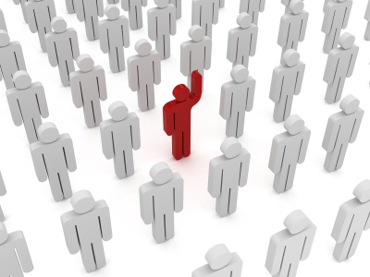
مقدس = ميزه الله ملكًا له
هل تعيش هكذا ؟

Slide 17
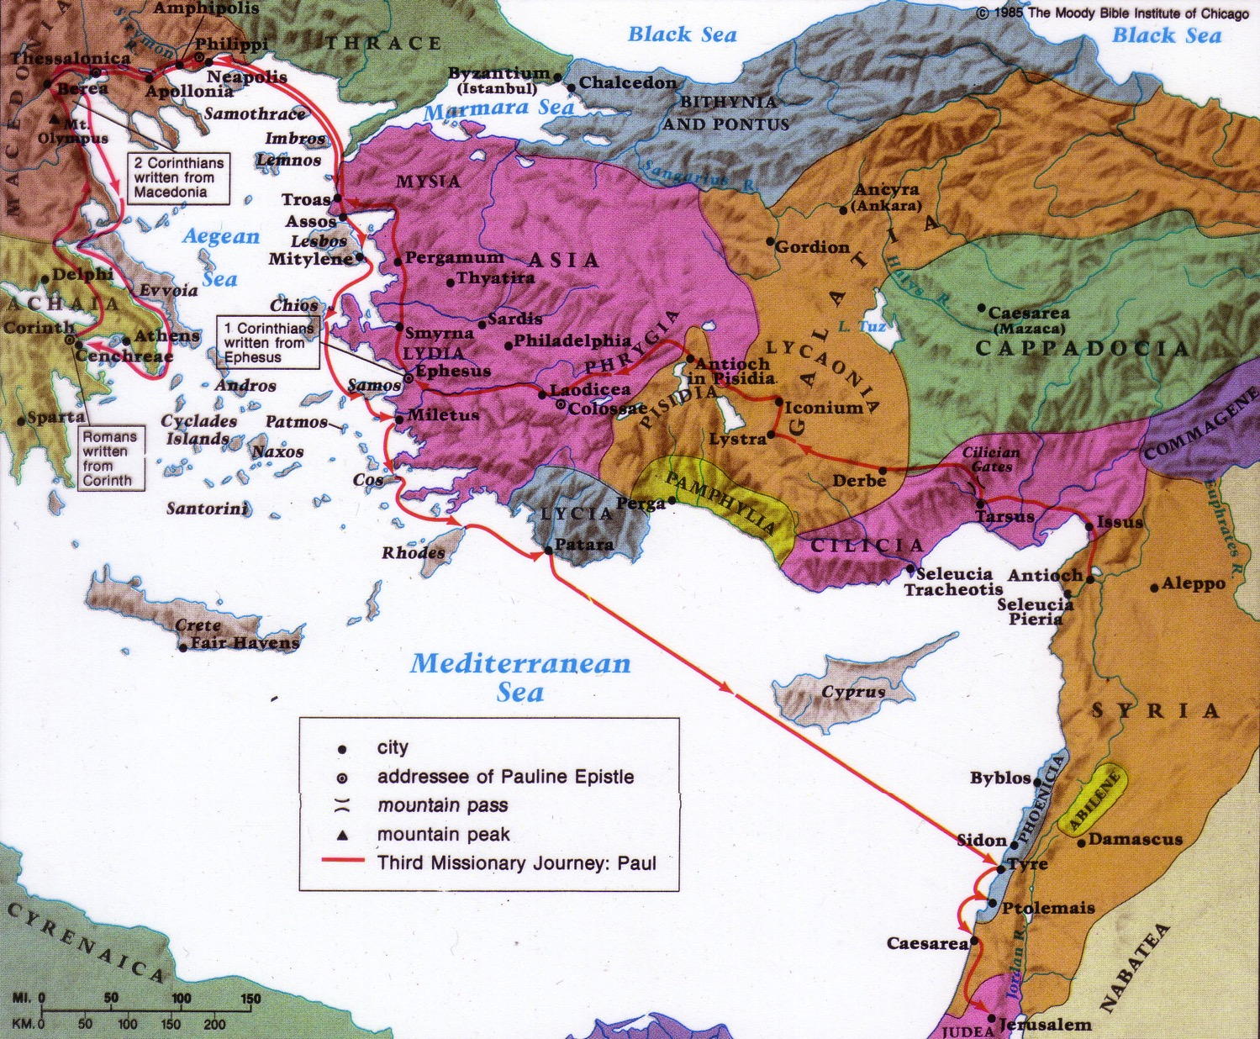
مراجعة 1 كورنثوس
157
التاريخ
1 كورنثوس كتبت في أيار 56م (1 كو 16: 5-8)
2 كورنثوس كتبت بعد اقل من سنة على كتابة 1 كورنثوس (2 كو 8: 10، 9: 2)
تبع ذلك كورنثوس الثانية في وقت لاحق من ذلك العام في خريف 56 م.
الوجهة :
كورنثوس
الأصل :
أفسس
الأصل / المستلمين
خاطب بولس الكنيسة في كورنثوس من مدينة أفسس عبر بحر إيجه
Notes:
Occasion: Paul's planting the Corinthian church on his second missionary journey took about eighteen months from March AD 51-September AD 52 (1 Cor 3:6, 10; 4:15; Acts 18:1-17). Nearly four years later while in Ephesus on his third missionary journey he received disturbing reports from Chloe’s household about divisions in the church (1 Cor 1:10) and a letter from the church carried by three men (1 Cor 16:17) that requested Paul's opinion on certain issues (1 Cor 7:1; 8:1; 12:1; 15:1; 16:1). He answered the problem of divisions and gave the much-needed response to the church's questions in the letter of 1 Corinthians (he had already written a letter before this; cf. 1 Cor 5:9).

Slide 18
سياق 2 كورنثوس
الأصل :
مكدونية
163
الأصل / المستلمين
وجه بولس هذه الرسالة الثانية إلى الكنيسة في كورنثوس من مقاطعة مقدونيا شمال كورنثوس
الوجهة :
كورنثوس
التاريخ
2 كورنثوس كتبت بعد اقل من سنة على كتابة الرسالة الأولى (2 كو 8: 10، 9: 2)
1 كورنثوس كتبت في شهر ايار 56م، رسالة 2 كورنثوس تبعتها في خريف 56م
Notes:
However, within a year of Paul's writing 1 Corinthians, false teachers infiltrated the church (2 Cor 11:20) and stirred up the people against him by accusing him of being proud (2 Cor 10:1), fickle (2 Cor 1:16f.), unimpressive in appearance and speech (2 Cor 10:10), dishonest (2 Cor 8:16), and unqualified to be an apostle (2 Cor 11:23; 12:6-7). Paul saw this threat as valid reason to visit the church personally, and he refers to this second visit as a “painful visit” (2 Cor 2:1; 12:14; 13:1). He anticipates this visit in 1 Corinthians 16:5-9.
• After leaving the church this second time, Paul wrote a sorrowful letter (his third letter to the church) to urge the church to discipline the leader of the opposition (2 Cor 2:1-11; 7:8f.). Titus delivered the letter then met Paul in Macedonia with the good news that most of the Corinthians had repented of rebelling against Paul's apostolic authority (2 Cor 7:6-7). Nevertheless, Paul still felt it necessary to write the letter of 2 Corinthians to defend himself against the minority opposition (2 Cor 10–13). So, Titus turned right around and headed back to Corinth to deliver 2 Corinthians, accompanied by two other brothers (2 Cor 8:16-24). Later Paul made a third visit to the church, anticipated in 2 Corinthians 13:1; Acts 19:21 and recorded in Acts 20:2-3.

Slide 19
كيف يمكنك أن
تكون متجاوباً
مع قلب الله نحوك ؟
3 طرق
Notes:
Basically, 2 Corinthians addresses how the church can respond to God. It answers the same question for us: How can you be responsive to God’s heart for you? Instead of apathy, what is the right way to respond to the Lord for all he has done to save you, provide for you, purify you, restore you?

Slide 20
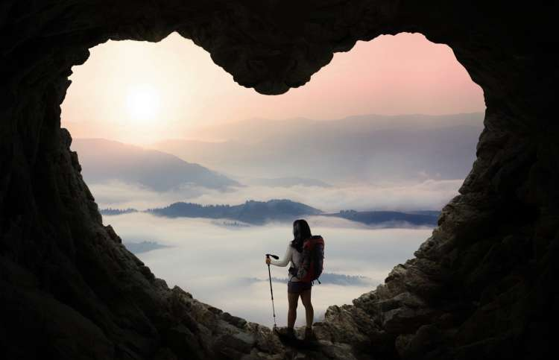
افتح قلبك إلى
قادتك
(1-7)
2 كورنثوس
Notes:
Encourage those who lead you.

Slide 21
يجب على كنيسة كورنثوس أن يفتحوا قلوبهم لبولس بما أن الله قد اهتم بهم من خلاله
(2 كو 1-7)

Slide 22
2 كورنثوس 1
Notes:
His postponed visit when they doubted his care actually prevented Paul from overly rebuking them for not disciplining their leader who opposed Paul (1:12-24).

Slide 23

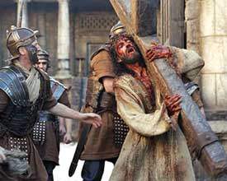
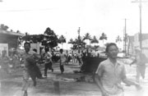
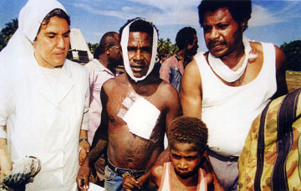
2 Cor. 1:1-11
المعاناة
2 كو 1: 1-11

Slide 24
2 كورنثوس 2
Notes:
Their discipline of this leader should make Paul’s next visit a positive one so that Satan would not drive a wedge between Paul, this leader, and the church (2:1-11).
Instead of returning, Paul’s sending Titus will remind them to spread the sweet aroma of Christ to believers and warn unbelievers of their impending peril (2:12-17).

Slide 25

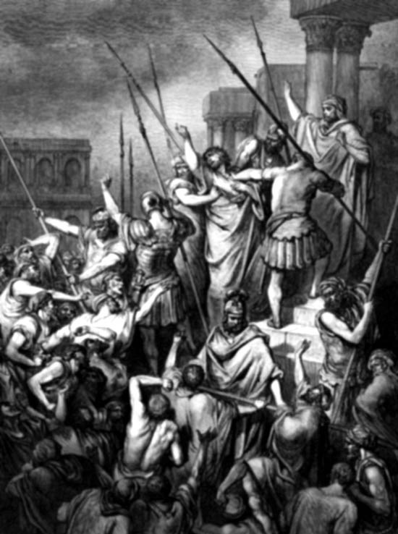
SUFFERING
المعاناة
معاناة بولس
موقف بولس تجاه المعاناة
تجربة المسيح
الراحة من خلال المعاناة كيف
نواجه المعاناة؟

Slide 26
2 كورنثوس 3
Notes:
Paul’s new covenant ministry blessed Corinth—not the false teachers (3:1–6:10).

Slide 27
تباين العهود (2 كورنثوس 3-4)
166ت
العهد القديم | العهد الجديد
بدأه موسى (3: 8) | بدأه المسيح (3: 4)
بالحرف (3: 6أ) | بالروح (3: 6أ، 18ب)
يقتل (3: 6ب، 7أ) | يحي (3: 6ب)
محفور على الحجر (3: 3 ب ، 7 أ) | محفور على القلوب (3: 3 ب ؛ ارميا 31:33)
مجيد (3: 7أ) | أكثر مجداً (3: 8، 10)
تلاشى المجد (3: 7 ب ، 11 أ ، 13 ب) | يزداد المجد باستمرار (3: 11 ب ، 18)
يدين الإنسان (3: 9أ) | يأتي بالبر (3: 9أ)
الخداع (3: 13) | الجرأة (3: 12)
وجه موسى المحجوب (3: 13 ب) | وجوه مكشوفة (3: 13 أ ، 18 أ)
عقول محجوبة (3: 14 أ) | عقول مكشوفة (3: 14 ب ؛ 4: 3-6)
قلوب محجوبة (3: 15) | قلوب غير محجوبة (3: 16)
بلادة (3: 14أ) | حرية (3: 17)
موسى يعكس مجد الله | كل المؤمنين يعكسون مجد الإبن (3: 17)
غير متغيرين (3: 7) | متغيرين (3: 18)
قلة الغيرة (3: 13) | ثقة وثبات (3: 4-5 ؛ 4: 1)
الخداع (3: 13) | الصدق (4: 2)
Notes:
His ministry is even greater than Moses's since the glory of the new covenant is greater than that of the Mosaic covenant (2 Cor 3).

Slide 28
2 كورنثوس 4
Notes:
Paul never gives up during suffering because God's power helps him to minister for their benefit (4:1-15).

Slide 29
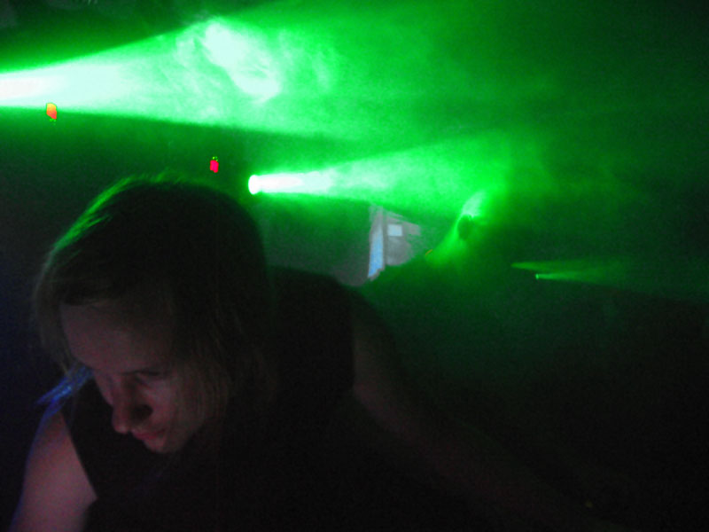
هل كان بولس محبطاً ؟

Slide 30
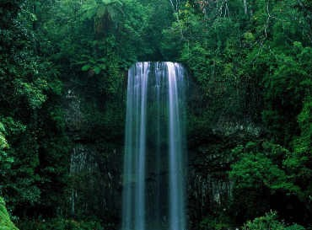
لذلك لا نفشل بل و إن كان إنساننا الخارجي يفنى فالداخل يتجدد يوماً فيوماً
(2 كو 4: 16)

Slide 31
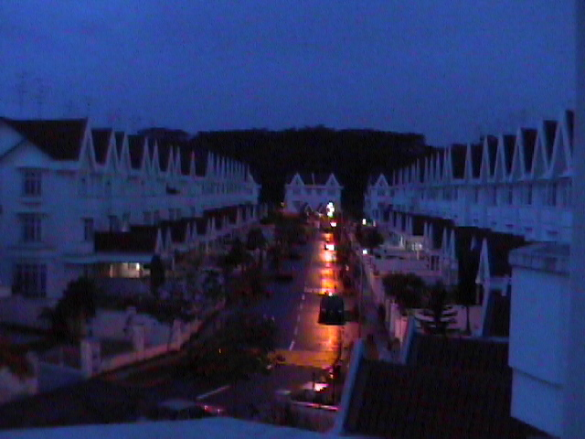
1. أنظر إلى مشاكلك باعتبارها تافهة بالمقارنة مع مكافآتك (4: 17)

Slide 32
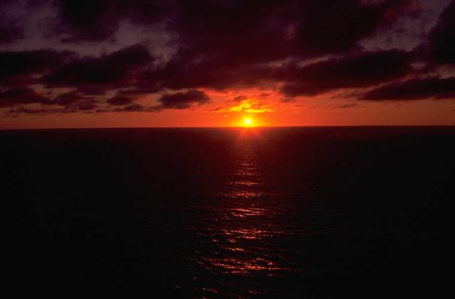
لأن خفة ضيقتنا الوقتية تنشئ لنا أكثر فأكثر ثقل مجد أبدياً
(4: 17)

Slide 33
2. ركز على الحقائق الأبدية غير المرئية
(4: 18)

Slide 34
أنظر إلى غير المرئي
و نحن غير ناظرين إلى الأشياء التي ترى
بل إلى التي لا ترى لأن التي ترى وقتية
و أما التي لا ترى فأبدية
(2 كورنثوس 4: 18)

Slide 35
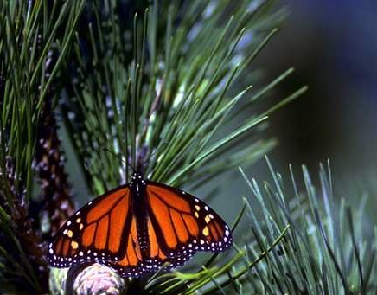
ما هو أبدي ؟
1. الله
2. كلمة الله
3. نفوس البشر

Slide 36
2 كورنثوس 5
Notes:
Paul retains courage in suffering because his motivation comes from an eternal view and a love that compels him in his ministry of reconciliation (4:16–6:2).

Slide 37
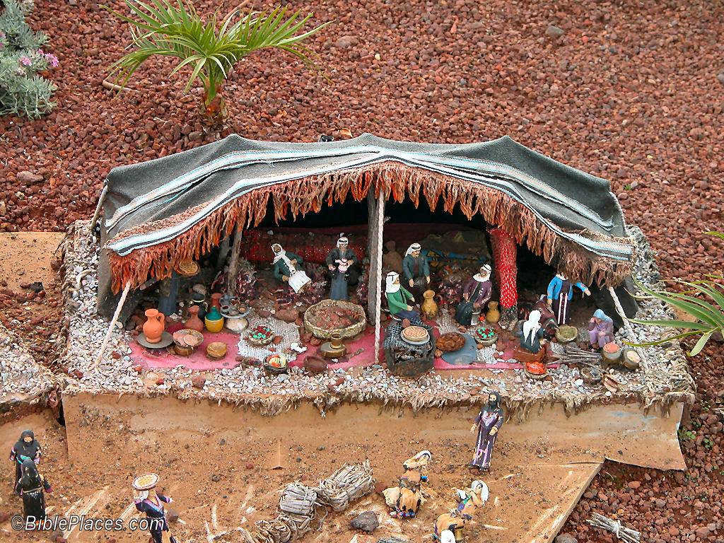
إن نقض بيت خيمتنا الأرضي
(2 كو 5: 1)

Slide 38
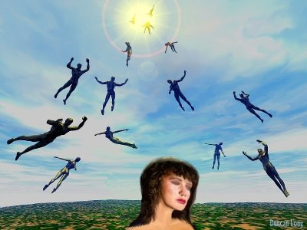
أجساد جديدة

Slide 39
الدينونة
كرسي المسيح
هل هي دينونة لتحديد الخلاص ؟
أم أنها لمكافأة المؤمنين ؟

Slide 40
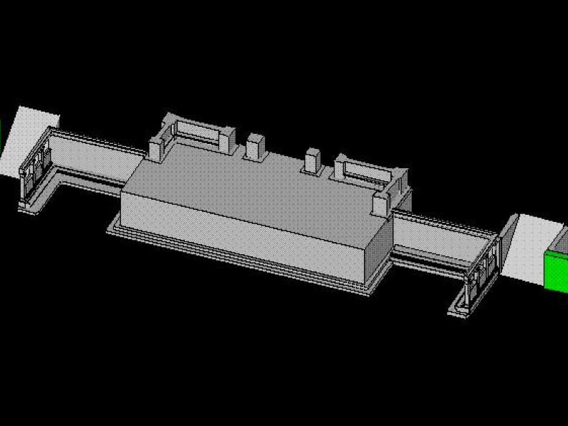
كرسي القضاء عن قرب
لذلك نحترض أيضاً مستوطنين كنا أو متغربين أن نكون مرضيين عنده لأنه لا بد أننا جميعاً نظهر أمام كرسي المسيح لينال كل واحد ما كان بالجسد بحسب ما صنع خيراً كان أم شراً (2 كو 5: 9-10)
Notes:
40
http://corinth.sas.upenn.edu/schola.html

Slide 41
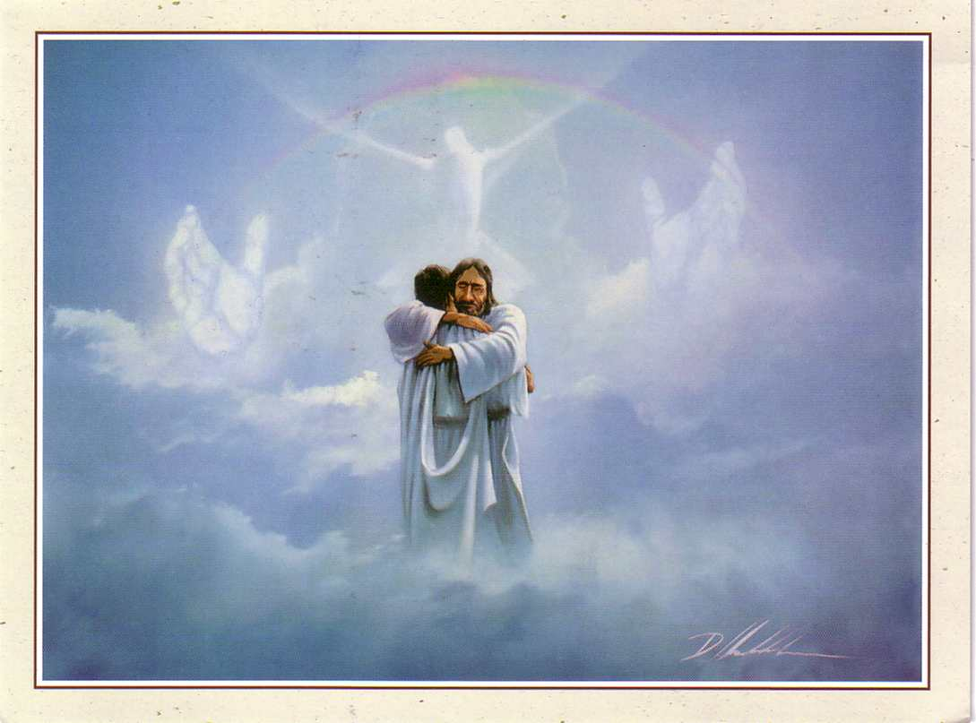
كرسي المسيح هو كرسي المكافآت
76

Slide 42


2 كورنثوس 5: 17
إذا إن كان أحد في المسيح فهو خليقة جديدة
الأشياء العتيقة قد مضت
هوذا الكل قد صار جديداً

Slide 43
2 كورنثوس 6
Notes:
Paul marks of a genuine ministry in his suffering does not discredit his ministry through offending others by requiring a comfortable lifestyle (6:3-10).

Slide 44
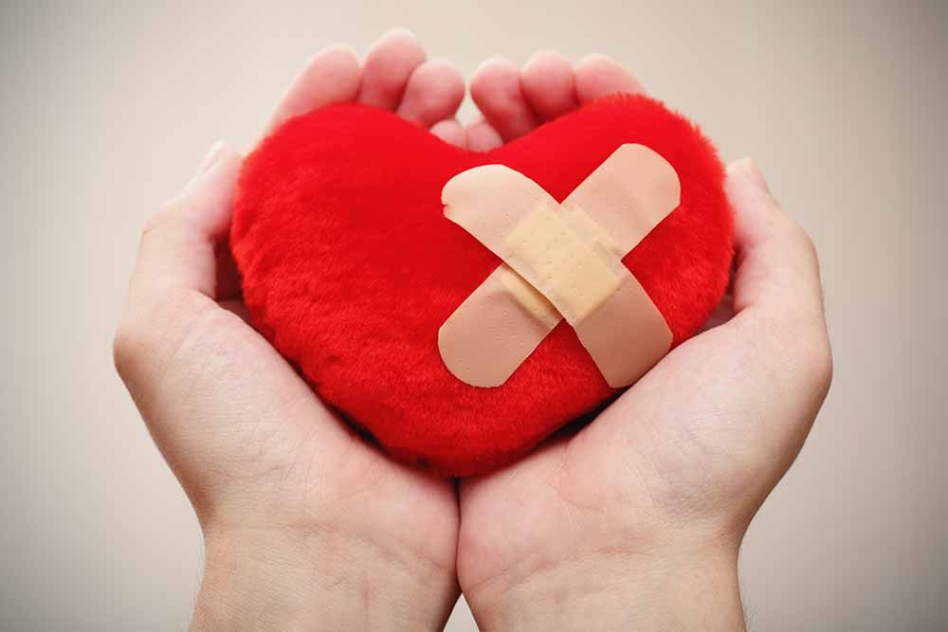
فجزاء لذلك أقول كما لأولادي
كونوا أنتم أيضاً متسعين
(2 كو 6: 13).

Slide 45

ما معنى 2 كو 6: 14-7: 1 ؟
"
136
14 لا تكونوا تحت نير مع غير المؤمنين
لأنه أية خلطة للبر و الإثم
و أية شركة للنور مع الظلمة
15 و أي اتفاق للمسيح مع بليعال
و أي نصيب للمؤمن مع غير المؤمن
16 و أية موافقة لهيكل الله مع الأوثان
فإنكم أنتم هيكل الله الحي
(2 كو 6: 14-16)

Slide 46
ما معنى 2 كو 6: 14-7: 1 ؟
"
136
كما قال الله إني سأسكن فيهم و أسير بينهم
و أكون لهم إلهاً و هم يكونون لي شعباً
لذلك اخرجوا من وسطهم و اعتزلوا يقول الرب
(2 كو 6: 16-17)

Slide 47
ما معنى 2 كو 6: 14-7: 1 ؟
"
136
17 و لا تمسوا نجساً فأقبلكم
18 و أكون لكم اباً و أنتم تكونون لي بنين و بنات
يقول الرب القادر على كل شيء
1 فإذ لنا هذه المواعيد أيها الأحباء
لنطهر ذواتنا من كل دنس الجسد و الروح
مكملين القداسة في خوف الله
(2 كو 6: 17-7: 1)

Slide 48
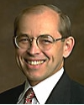
ما معنى 2 كو 6: 14-7: 1 ؟
"
137
الأوامر المباشرة بالانفصال عن الآخرين هي دائمًا أوامر بالإنفصال عن غير المؤمنين ، وليس عن المسيحيين الذين يختلف معهم المرء ... ولا توجد أوامر مباشرة في العهد الجديد للإنفصال عن المسيحيين الذين تختلف معهم عقائديًا (ما لم تتضمن هذه الاختلافات مثل هذه البدع الجادة التي تعتبر أن الإيمان المسيحي نفسه مرفوض)
واين جرودم، اللاهوت النظامي، 877

Slide 49
2 كورنثوس 7

Slide 50
فإذ لنا هذه المواعيد أيها الأحباء لنطهر ذواتنا من كل دنس الجسد و الروح مكملين القداسة في خوف الله اقبلونا لم نظلم أحداً لم نفسد أحداً لم نطمع في أحد
(2 كو 7: 1-2)

Slide 51
لا أقول هذا لأجل دينونة لأني قد قلت سابقاً إنكم في قلوبنا لنموت معكم و نعيش معكم لي ثقة كبيرة بكم لي افتخار كثير من جهتكم قد امتلأت تعزية و ازددت فرحاً جداً في جميع ضيقاتنا
(2 كو 7: 3-4)

Slide 52

يجب أن نشجع قادتنا الروحيين أيضاً
Notes:
Think the best of them. (Corinth thought the worst of Paul.)
Give them new covenant latitude—not old covenant legalism.
How can we encourage our leaders?
Ask them!
Give them a break.
Tell them how they minister to you.

Slide 53
كيف يمكن أن
تكون متجاوباً
مع قلب الله نحوك ؟

Slide 54
افتح قلبك إلى
قادتك
(1-7)
من هم في حاجة
(8-9)
2 كورنثوس
Notes:
Encourage those who lead you.
Give generously to those who aren’t financially blessed like you.

Slide 55
كنيسة كورنثوس يجب أن تتجاوب مع اهتمام الله من خلال مساعدة قديسي كنيسة أورشليم
(2 كو 8-9)

Slide 56
2 كورنثوس 8

Slide 57
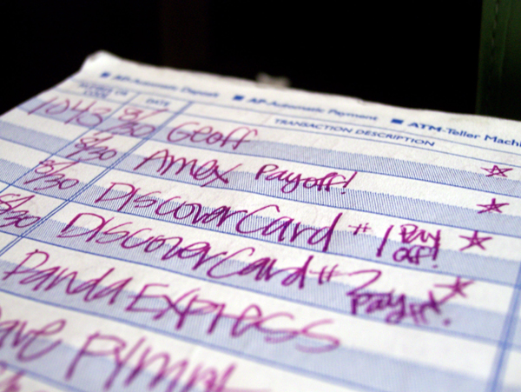
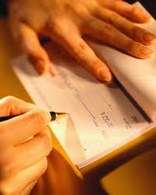
كشف دفتر شيكات
Notes:
A man married for 20 years once decided to divorce his wife. In preparing for the financial settlement, he began to rummage through his old checks.
One cancelled check after another stirred up memories of a long-forgotten past: the check to the hotel where he and his wife had spent their honeymoon, the check for their first car, the check for the hospital bill for their daughter's birth, the check for the $2000 down payment on their first home.
Finally, he could stand it no longer. He pushed the checks aside, reached for the phone, and rang up his wife. Telling her that they had invested too much in each other to throw it all away, he asked her for a new start.
Your checkbook and mine also tells the story of our lives—our values and our lifestyles. And more than anything else, our checkbook reveals our true walk with God because it announces what our treasures are (Chuck Swindoll, A Minister Everyone Would Respect, 1).

Slide 58

رون بلو عن التزييف
لا يمكنك تزوير الوكالة. دفتر الشيكات الخاص بك يكشف عن كل ما تؤمن به حقًا بشأن الوكالة ... أهدافك و أولوياتك وقناعاتك وعلاقاتك وحتى استخدام وقتك . يمكن لأي شخص كان مسيحيًا حتى لفترة قصيرة أن يزيف الصلاة ، دراسة الكتاب المقدس ، الكرازة ، الذهاب إلى الكنيسة ، وما إلى ذلك ، لكنه لا يستطيع تزوير ما يكشفه دفتر الشيكات الخاص به
( رون بلو، كن سيداً على أموالك، 20)

Slide 59
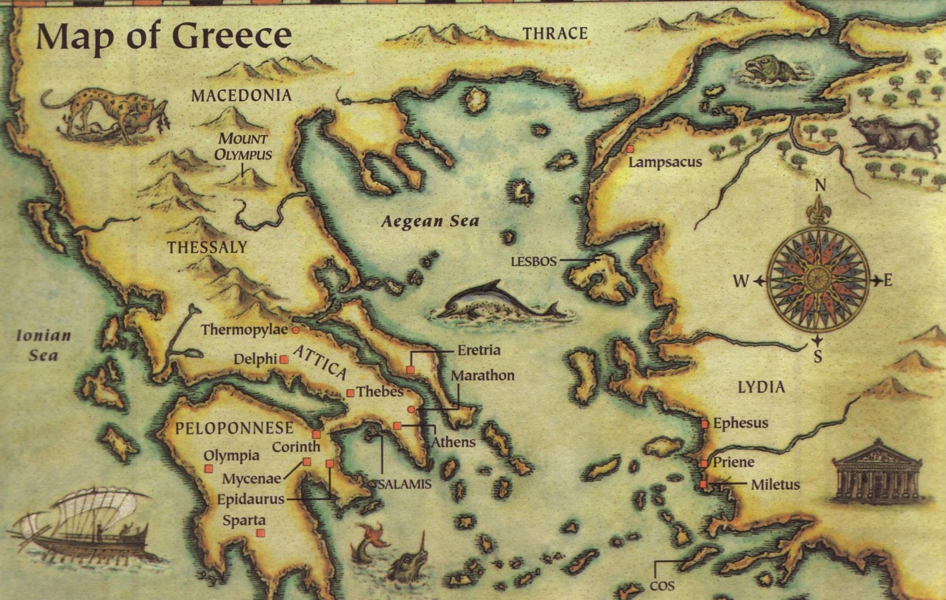
الغنى في 2 كورنثوس 8-9
مكدونية
أظهر المكدونيون غنى سخائهم (8: 2)
قيل عن الكورنثيون أنهم صاروا أغنياء في المسيح (8: 9)
وعد الله أن هؤلاء الذين يحققون شروط معينة سيكونون أغنياء بطرق عديدة (9: 11)
كورنثوس
بولس يعيد تعريف الثروة الحقيقية

Slide 60
أفسح المقدونيون الطريق إلى ما هو أبعد
مما يمكن أن تدعمه وسائلهم
(8: 1-3 أ)
1 ثم نعرفكم أيها الإخوة نعمة الله المعطاة في كنائس مكدونية 2 أنه في اخحتبار ضيقة شديدة فاض وفور فرحهم و فقرهم العميق لغنى سخائهم 3 لأنهم أعطوا حسب الطاقة أنا اشهد و فوق الطاقة من تلقاء أنفسهم

Slide 61
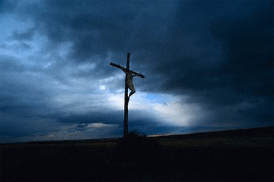
كما بذل المسيح نفسه مضحياً
بالتخلي عن حقوقه كإله في أن يصير إنسانًا
(8: 8-9)
مثال آخر عن السخاء
8 لست أقول على سبيل الأمر بل باجتهاد آخرين مختبراً إخلاص محبتكم أيضاً 9 فإنكم تعرفون نعمة ربنا يسوع المسيح أنه من أجلكم افتقر و هو غني لكي تستغنوا أنتم بفقره

Slide 62

المبادئ الثلاثة
التأجيل
النسبة
الهدف

Slide 63
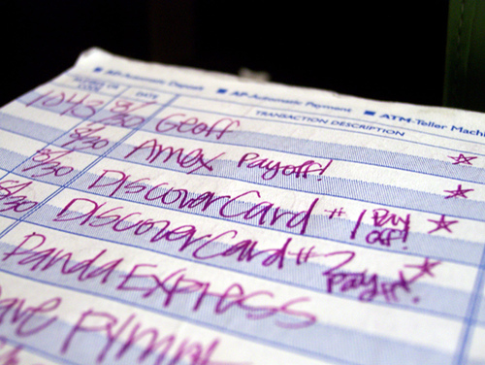
ماذا لو رأى يسوع دفتر شيكاتك ؟

Slide 64

لو كنت أعرف المبلغ الذي يريدني الله أن اقدمه بالضبط فهل سأقدمه ؟

Slide 65
2 كورنثوس 9

Slide 66
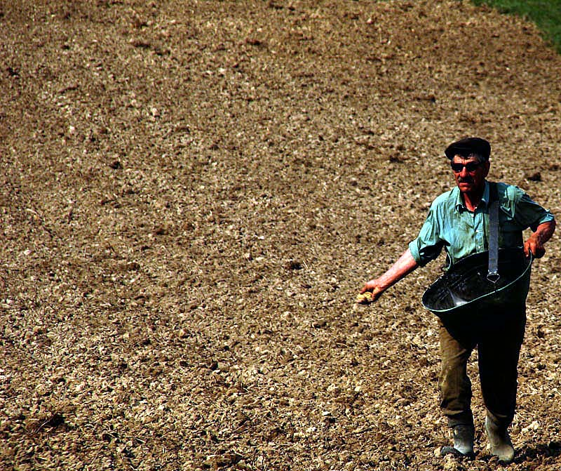
دروس عن البذار
2 كورنثوس 9: 6-15

Slide 67
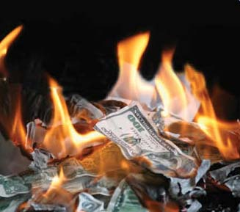
سؤالين عن العطاء
2 كورنثوس 9: 6
كم المبلغ ؟
ما هي النتائج ؟
• مبدأ هام
• الفوائد

Slide 68
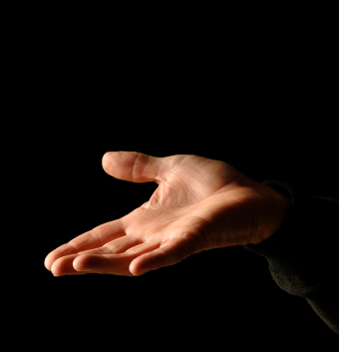
1. مبدأ : أنت تقرر كم تريد أن تتبارك
(9: 6-7أ)

Slide 69
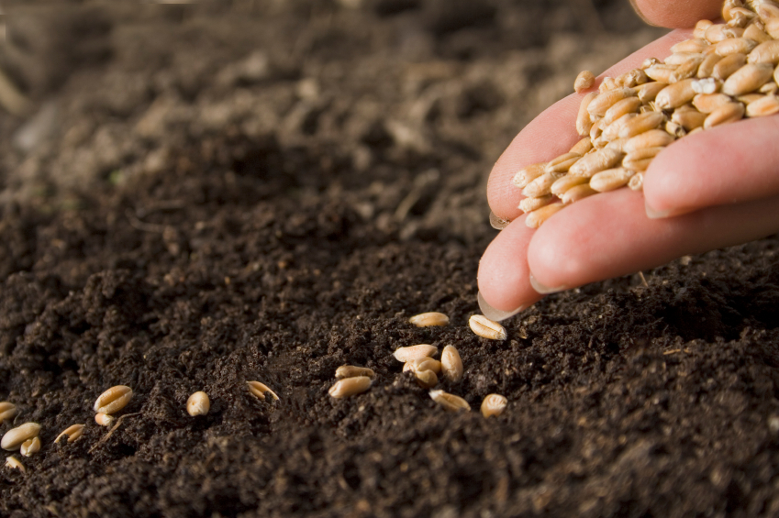
أ. يباركك الله بحسب كم تعطي (9: 6)
هذا و إن من يزرع بالشح فبالشح أيضاً يحصد
و من يزرع بالبركات فبالبركات أيضاً يحصد

Slide 70
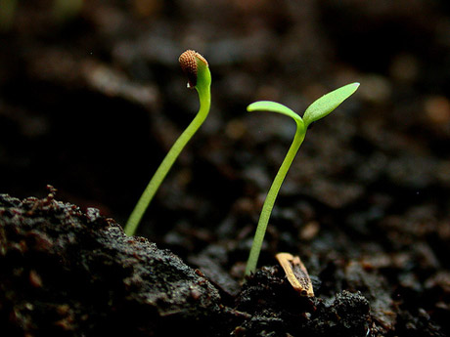
ازرع قليلاً تحصد قليلاً
ازرع كثيراً تحصد كثيراً
القانون رقم 1 في الزراعة

Slide 71
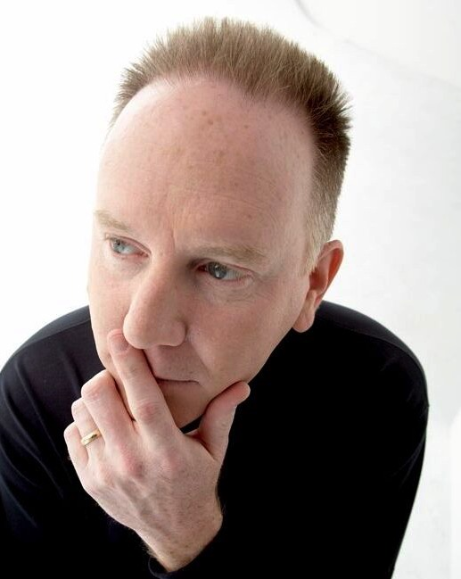

ب. كمية العطاء هي قرار شخصي (9: 7أ)
7 كل واحد كما ينوي بقليه
كم يجب علي
أن أعطي ؟

Slide 72

ثانيًا. الفوائد: يعطي العطاء السخي عوائد سخية لك ولله وللآخرين
(9: 7 ب -15)

Slide 73

أعط المحتاجين

Slide 74
2 كورنثوس 10

Slide 75
افتح قلبك إلى
قادتك
(1-7)
الله
(10-13)
من هم في حاجة
(8-9)
2 كورنثوس
Notes:
Don’t be your own boss but instead live under God’s authority.

Slide 76
على كنيسة كورنثوس أن تتجاوب مع اهتمام الله من خلال الخضوع لسلطته
(2 كو 10-13)

Slide 77
1 ثم أطلب إليكم بوداعة المسيح و حلمه أنا نفسي بولس الذي في الحضرة ذليل بينكم و أما في الغيبة فمتجاسر عليكم 2 و لكن أطلب أن لا أتجاسر و أنا حاضر بالثقة التي بها أرى أني سأجترئ على قوم يحسبوننا كأننا نسلك حسب الجسد
(2 كورنثوس 10: 1-2)

Slide 78
2 كورنثوس 11

Slide 79
تضحيات بولس
2 كورنثوس 11: 23-28
23 أهم خدام المسيح أقول كمختل العقل فأنا أفضل في الأتعاب أكثر في الضربات أوفر في السجون أكثر في الميتات مراراً كثيرة 24 من اليهود خمس مرات قبلت أربعين جلدة إلا واحدة 25 ثلاث مرات ضربت بالعصي مرة رجمت ثلاث مرات انكسرت بي السفينة ليلاً و نهاراً قضيت في العمق 26 بأسفار مراراً كثيرة بأخطار سيول بأخطار لصوص بأخطار من

Slide 80
تضحيات بولس
جنسي بأخطار من الأمم بأخطار في المدينة بأخطار في البرية بأخطار في البحر بأخطار من إخوة كذبة 27 في تعب و كد في أسهار مراراً كثيرة في جوع و عطش في أصوام مراراً كثيرة في برد و عري 28 عدا ما هو دون ذلك التراكم علي كل يوم الإهتمام بجميع الكنائس

Slide 81
2 كورنثوس 12

Slide 82

1 إنه لا يوافقني أن أفتخر فإني آتي إلى مناظر الرب و إعلاناته
2 أعرف إنساناً في المسيح قبل أربع عشرة سنة أفي الجسد لست أعلم أم خارج الجسد لست أعلم الله يعلم اختطف هذا إلى السماء الثالثة 3 و أعرف هذا الإنسان أفي الجسد أم خارج الجسد لست أعلم الله يعلم 4 أنه اختطف إلى الفردوس و سمع كلمات لا ينطق بها و لا يسوغ لإنسان أن يتكلم بها
(2 كورنثوس 12: 1-4)

Slide 83

شوكة في الجسد
2 كو 12: 7)

Slide 84

شوكة في الجسد
معنى الشوكة
إلى ماذا تشير هذه الشوكة ؟
1. مضايقات روحية
2. اضطهاد
3. مرض جسدي
دروس من بولس

Slide 85
2 كورنثوس 13
Notes:
They must submit to God’s authority by loving each other (13:11-14).

Slide 86

نعمة ربنا يسوع المسيح
و محبة الله
و شركة الروح القدس
مع جميعكم آمين
(2 كورنثوس 13: 14)

Slide 87

هل تقدم حياتك لله بأيدٍ و قلب مفتوح ؟
Notes:
Juan Carlos Ortiz pictures this as signing a contract. Do you trust the Lord? Imagine God placing before you a piece of paper. He says, “Please sign at the bottom.” You say, “OK, Lord, what is this?” “It is my plan for your life,” God responds. “Wow, how fantastic!” you reply and then look at the paper. “But, Lord,” you observe, “This paper is completely blank. There isn’t a word on it!” “Yes,” he says, “But don’t you trust me?”
Would you sign such a contract?

Slide 88
كيف يمكنك أن
تكون متجاوباً
مع قلب الله نحوك ؟

Slide 89
افتح قلبك إلى
قادتك
(1-7)
الله
(10-13)
من هم في حاجة
(8-9)
الفكرة الرئيسية في 2 كورنثوس
Notes:
Have a heart towards those who take care of you,
towards those too weak to help you,
and to the One who cares for you the most!

Slide 90
افتح قلبك إلى
قادتك
(1-7)
الله
(10-13)
من هم في حاجة
(8-9)
ما الذي يتعلق بك أكثر ؟
Notes:
Encourage those who lead you.
Give generously to those who aren’t financially blessed like you.
Don’t be your own boss but instead live under God’s authority.

Slide 91
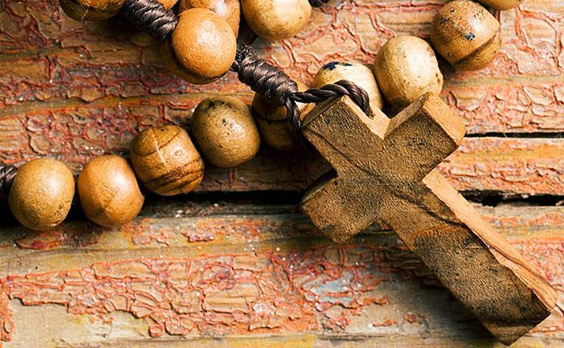
أستطيع أن افتح قلب لله بشكل أفضل من خلال ...
تطبيق 2 كورنثوس
Notes:
Complete this sentence

Slide 92
Black

Slide 93


وعظ العهد الجديد • BibleStudyDownloads.org
أحصل على العرض التقديمي و النص مجاناً

